Slide 1
指针与数组
邓振霄

Slide 2
目录
Contents
01
C中的指针
02
C之外的指针
03
再谈数组

Slide 3
第一部分
C中的指针
形而下学的指针

Slide 4
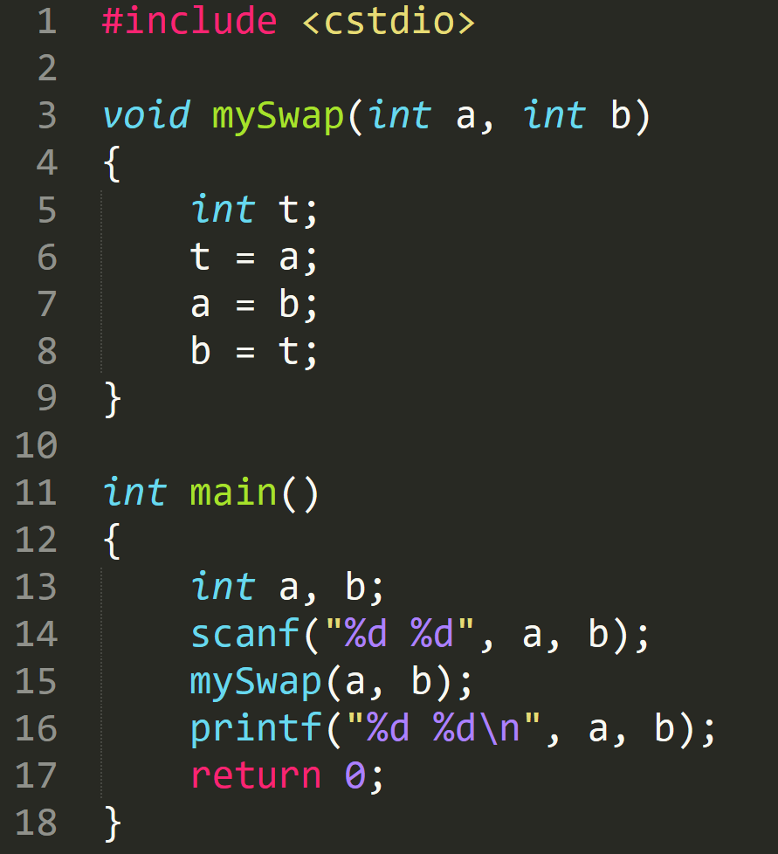
1.1 一些坑
两处错误本质是相同的
传值 ？
传地址 ！
指针的不可替代性
Notes:
栈空间

Slide 5
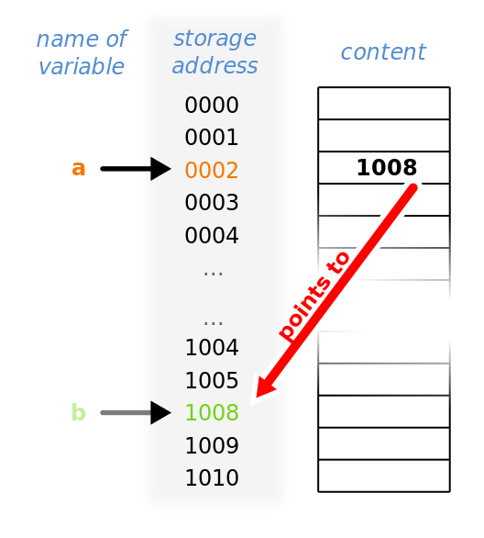
1.2 一些概念
A pointer references a location in memory, and obtaining the value stored at that location is known as dereferencing the pointer. As an analogy, a page number in a book's index could be considered a pointer to the corresponding page.
——Wikipedia
Notes:
栈空间

Slide 6
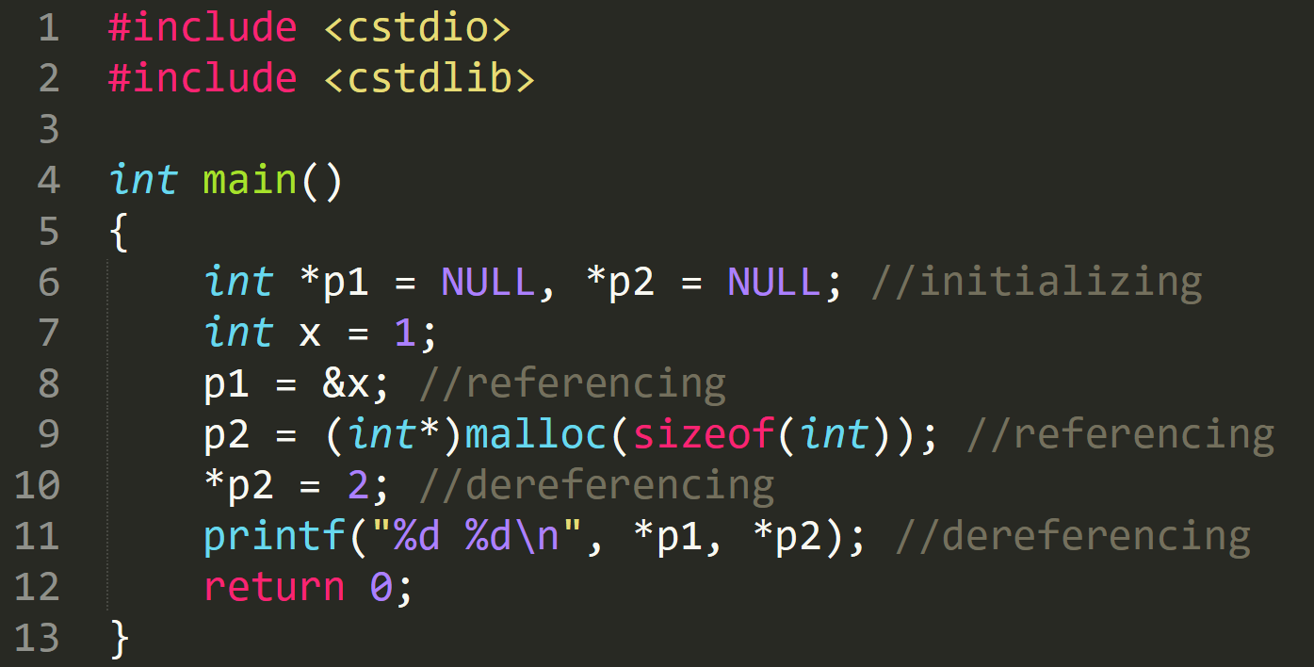
1.3 C中的实现
两个运算符
&：referencing
*：dereferencing
(定义变量时的*有另外的含义)
Notes:
1.初始化为空指针，否则就是野指针
2.定义指针变量时，并没有自动分配空间 需要再reference

Slide 7
1.3 C中的实现
两种指针
空指针 野指针
空指针，好！野指针，不好！
在程序的其它部分看来：
空指针可以显式地表达出该指针变量尚未被赋值，而野指针不行
Notes:
1.初始化为空指针，否则就是野指针
2.定义指针变量时，并没有自动分配空间 需要再reference

Slide 8
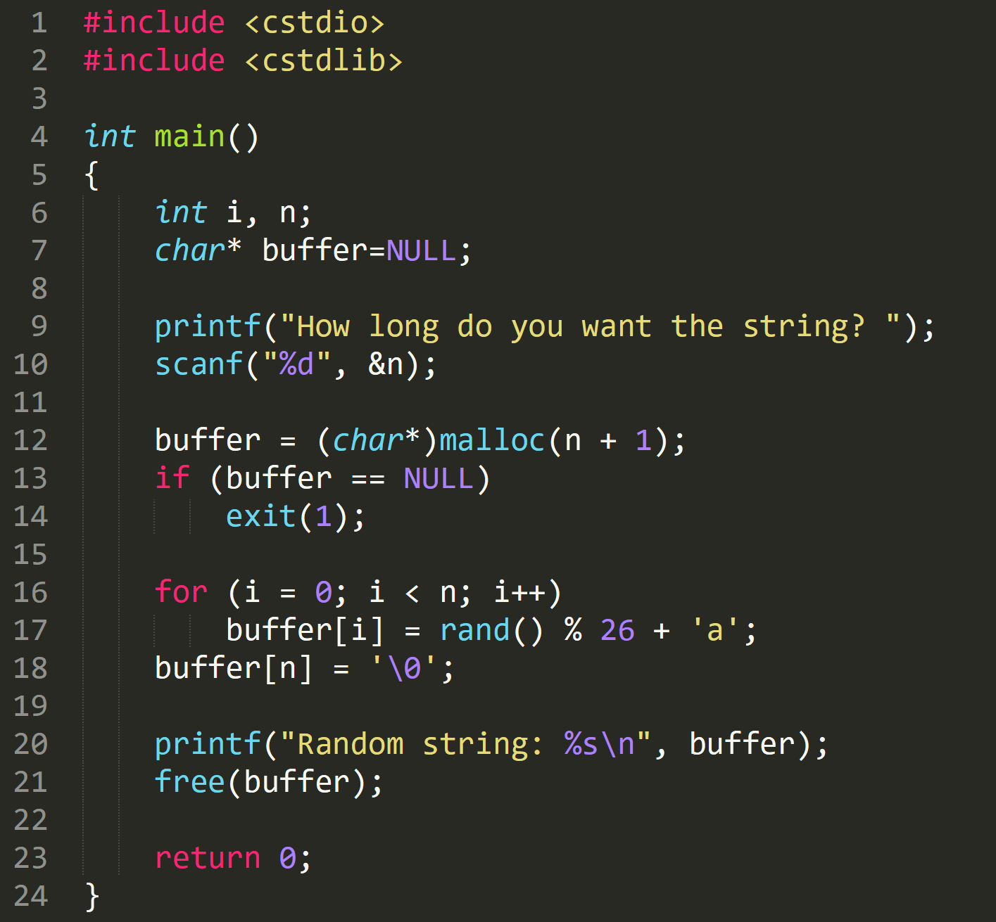
1.3 C中的实现
两个函数
malloc free
+
指针
灵活地对内存进行操作

Slide 9
1.4 一个应用
Q:你刚刚说的这些有什么用？
A:你可以用它…手写一个内存池！
http://dmitrysoshnikov.com/compilers/writing-a-pool-allocator/

Slide 10
1.5 一些思考
1.函数的指针
它的底层实现？
它有什么用处？
2.Goto
goto语句本质上也是跳转到label所在的地址
这样的“地址”与malloc得到的地址有什么区别？
与函数中定义的变量所在的地址有什么区别？

Slide 11
第二部分
C之外的指针
形而上学的指针

Slide 12
2.1 迷思
什么是指针？
存储内存地址的变量被称为指针（变量）
指针里存的一定是真正的内存里的地址吗？
本质：索引/间接访问
注意：第一部分的指针以后并不常用，但这一部分指针的思想会一直陪（纠）伴（缠）你

Slide 13
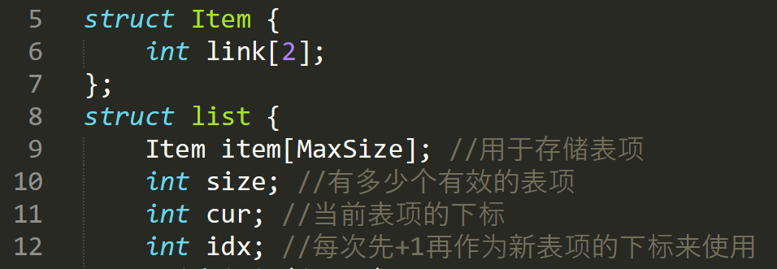
2.2 两个例子
异星工厂：机器人指令平台 (双向链表)
本质：
用一个数组模拟内存空间
此处的下标(0,1,2..MaxSize-1)就是“地址”
link[0] link[1] cur idx都是指针
指出这条语句的
referencing
dereferencing

Slide 14
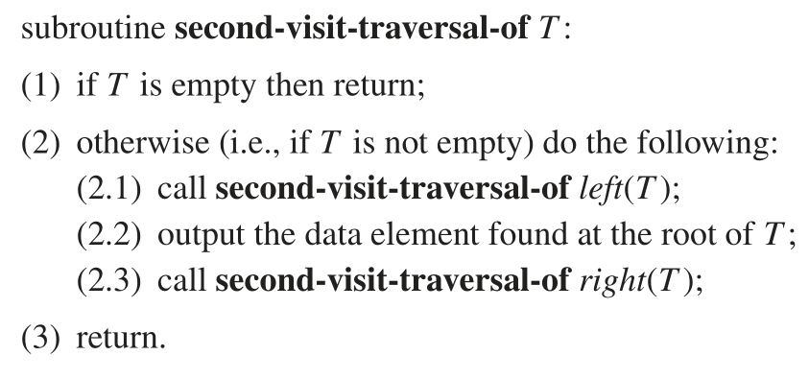
2.2两个例子
树的实现
如何用C/C++代码具体实现一棵树?
如何构建一棵树?
如何遍历一棵树?
增?删?查?改?
指针!
链表 树 图
各种数据结构,都离不开指针思想

Slide 15
2.3 又一个例子
索引交换
一道题：
给定一个班级里50个人的名字(长度最大为10000的英文字符串)和某次考试成绩（0到100的整数），要求按成绩降序输出每个人的名字
朴素思路：使用结构体表示每个同学，定义数组，对其排序
问题：排序时每次都需要交换两个很长的字符串，效率太低
改进：给每个人指定一个“学号”，使用数组存储学号。可以通过学号找到每个人的成绩、姓名，而交换时只需交换两个学号。
“学号” -> “地址”
“学号数组”->“指针数组”
211850008->
林朗,
100分,
our red sun

Slide 16
第三部分
再谈数组

Slide 17
3.1 数组的本质
指针常量。
以及其指向的一块连续的内存空间
a[i] *(a+i)

Slide 18
3.2 进一步辨析
数组=指针常量？
数组名=指针常量
int a[10];
定义指针常量a
申请大小为10*sizeof(int)的空间
将a的值确定为其第一个元素的地址
const int* a;
定义指针常量a
未额外申请空间
a的值不确定 -> “野指针”

Slide 19
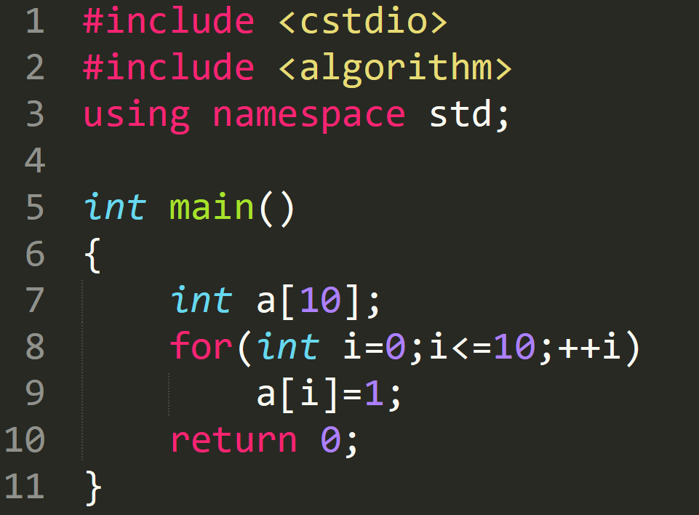
3.3 一个注意点
数组的边界
数组越界
也许有时候碰巧能“正常”运行
但bug总有一天会出现

Slide 20
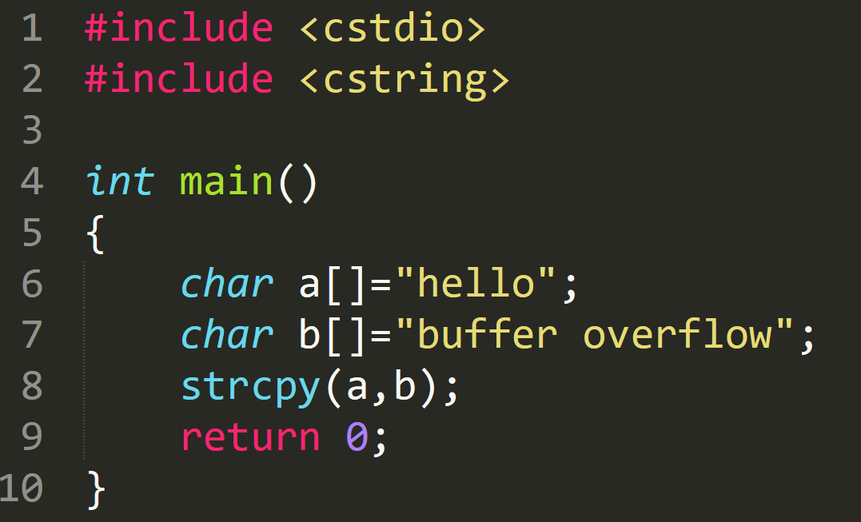
3.3 一个注意点
A clever attacker could manipulate this flaw, designing an excessive input specifically to cause executable code to spill over into an area of memory where the system is expecting to find something else, tricking the host system into running alien instructions.
缓冲区溢出
(strcpy的不安全性)
https://www.thinkbrg.com/insights/publications/kalat-buffer-overflow-attack/

Slide 21
引用/致谢
https://en.wikipedia.org
http://dmitrysoshnikov.com/compilers/writing-a-pool-allocator
https://www.thinkbrg.com/insights/publications/kalat-buffer-overflow-attack
感谢陶先平老师的指导

Slide 22
THANKS

Slide 23
Q&A

